Slide 1

Misiones Internacionales
SEMINARIO PASTORAL

Slide 2

Ayudando al Pastor en la Transición

Slide 3


El Pastor
Necesita estar convencido de la visión de la Estrategia de Jesús.

Slide 4

El Pastor
Necesita saber que se requiere intentarlo varias veces.

Slide 5

El Pastor
Necesita saber no sobre acelerar la transición.

Slide 6
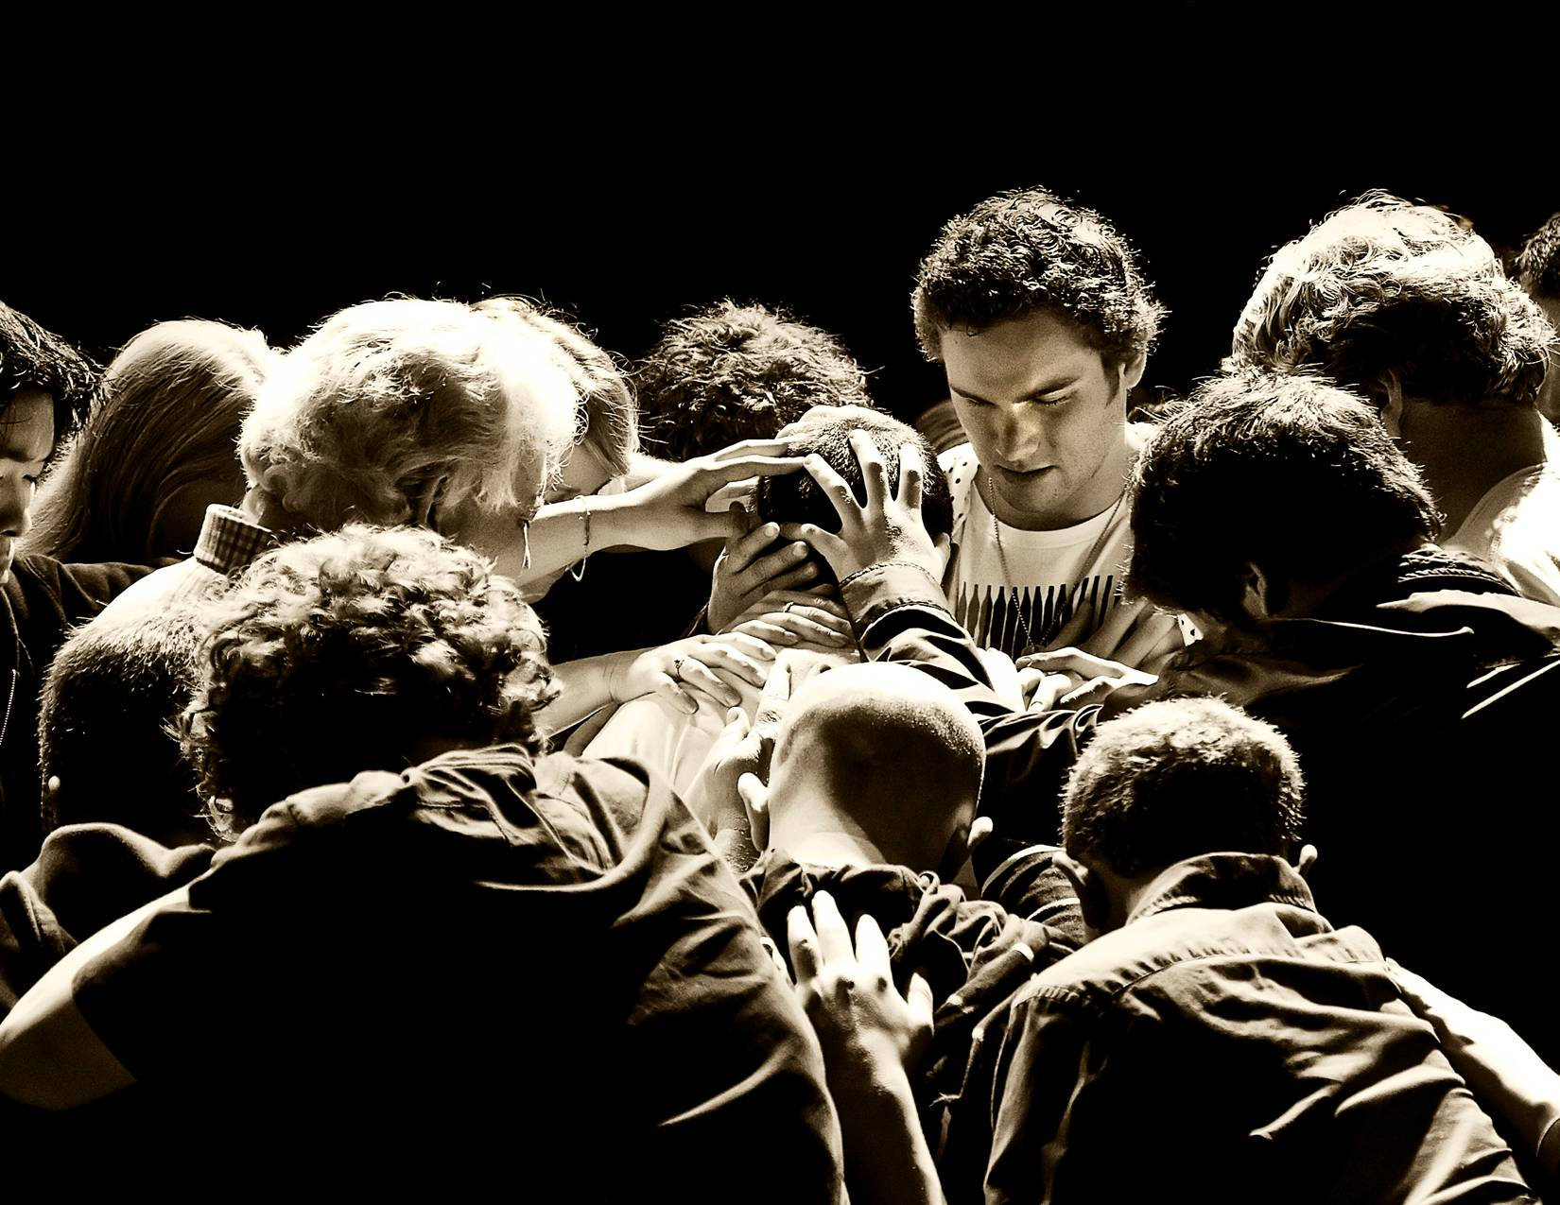
El Pastor
Necesita saber que la fuerza de la Estrategia de Jesús está en los equipos de oración.

Slide 7

El Pastor
Necesita saber enfocarse en los que quieren y los que captan la visión.

Slide 8

El Pastor
Necesita comunicar la visión claramente y con pasión.

Slide 9
Comunicar la Visión
Esposa y Familia
Co-pastor o Asistente
Ministros
Líderes
Congregación

Slide 10

El Pastor
Necesita cambiar la cultura de la Iglesia.

Slide 11
La Diferencia entre el Cambio y la Transición
Plan de cambio enfoca para donde va.
Plan de transición toma en cuenta donde está hoy.

Slide 12
La Diferencia entre el Cambio y la Transición
Plan de cambio enfoca en los recursos y la estructura.
Plan de transición enfoca en las personas que se requiere.

Slide 13
Diferencia entre Cambio y Transición
Plan de cambio toma en cuenta la lógica del cambio.
Plan de transición toma en cuenta el corazón y los sentimientos de las personas.

Slide 14
La Diferencia entre el Cambio y la Transición
Plan de cambio requiere valentía y riesgos.
Plan de transición requiere oración y paciencia y cuidado pastoral.

Slide 15


PASTOR
En la cultura Apostólica, el Pastor es clave en la transición.

